Slide 2
第21章 触发器和时序逻辑电路
21.1 双稳态触发器
21.2 寄存器
21.3 计数器
21.4 555定时器及其应用
21.5 应用举例

Slide 3
第21章 触发器和时序逻辑电路
本章要求
1. 掌握 RS、JK、D 触发器的逻辑功能及不同结构触发器的动作特点;
2. 掌握寄存器、移位寄存器、二进制计数器、十进制计数器的逻辑功能，会分析时序逻辑电路;
3. 学会使用本章所介绍的各种集成电路;
4. 了解集成定时器及由它组成的单稳态触发器和多谐振荡器的工作原理。

Slide 4
时序逻辑电路的特点：
电路的输出状态不仅取决于当时的输入信号，而且与电路原来的状态有关，当输入信号消失后，电路状态仍维持不变。这种具有存贮记忆功能的电路称为时序逻辑电路。
下面介绍双稳态触发器，它是构成时序电路的基本逻辑单元。

Slide 5
21.1 双稳态触发器
双稳态触发器：
是一种具有记忆功能的逻辑单元电路，它能储存一位二进制码。
特点：
1. 有两个稳定状态 0 态和 1 态；
2. 能根据输入信号将触发器置成 0 或 1 态；
3. 输入信号消失后，被置成的 0 或 1 态能保存
下来，即具有记忆功能。

Slide 6
21.1.1 RS 触发器
1. 基本 RS 触发器
两互补输出端
正常情况下，
两输出端的状态
保持相反。通常
以Q 端的逻辑电
平表示触发器的
状态，即Q = 1，
Q=0时，称为 1
态,反之为 0 态。
反馈线
两输入端

Slide 7
触发器输出与输入的逻辑关系
(1) S_{D}=1，R_{D} = 0
1
0
设触发器原态为“1”态。
0
1
1
0
1
1
翻转为“0”态
0

Slide 8
设原态为“0”态
触发器保持 0 态不变
结论: 不论
触发器原来
为何种状态，
当 S_{D}= 1，
R_{D}= 0 时，
将使触发器
置 0 或称为
复位。
0
1
0
1
1
0
1
0
复位

Slide 9
(2) S_{D}=0，R_{D} = 1
0
1
设原态为“0”态
1
0
0
1
翻转为“1”态
0
1

Slide 10
设原态为“1”态
触发器保持 1 态不变
结论: 不论
触发器原来
为何种状态，
当 S_{D} = 0，
R_{D} =1时，
将使触发器
置 1 或称为
置位。
1
0
1
0
0
1
0
1
置位

Slide 11
(3) S_{D}=1，R_{D} = 1
设原态为“0”态
0
1
0
1
1
0
保持为“0”态
1
1

Slide 12
设原态为“1”态
触发器保持“1”态不变
当 S_{D}=1，
R_{D}=1时，
触发器保持
原来的状态，
即触发器具
有保持、记
忆功能。
1
0
1
0
0
1
1
1

Slide 13
(4) S_{D}=0，R_{D} = 0
1 态
当信号S_{D}=R_{D}=0同时变为1时, 由于与非门的翻转时间不可能完全相同，触发器状态可能是 1 态，也可能是 0 态，不能根据输入信号确定。
1
1
1
0
若先翻转
1
1
1
1
1
0
1
1
0
0
若G₁先翻转，则触发器为“0”态

Slide 14
基本 RS 触发器状态表
逻辑符号
S_{D}
R_{D}
Q
功能
1 0 0 置0
0 1 1 置1
1 1 不变 保持
0 0 同时变 1后不确定
R_{D}(Reset Direct)-直接置“0”端(复位端)
低电平有效
S_{D}(Set Direct)-直接置“1”端(置位端)

Slide 15
2. 可控 RS 触发器
基本RS触发器
导引电路
时钟脉冲

Slide 16
S_{D}，R_{D} 用于预置触发器的初始状态，
工作过程中应处于高电平，对电路工作状态无影响。
1
1
1
1
当CP=0时
被封锁
R，S 输入状态
不起作用。
触发器状态不变
0
被封锁

Slide 17
当 CP = 1 时
触发器状态由R，S 输入状态决定。
触发器的翻转时刻受C 控制( CP高电平时翻转), 而触发器的状态由R, S的状态决定。
1
1
打开
打开
1

Slide 18
当 CP = 1 时
触发器状态由R，S 输入状态决定。
1
1
1
1
(1) S = 0, R = 0
打开
打开
触发器保持原态
1
0
0

Slide 19
(2) S = 0, R= 1
0
1
触发器置“0”
1
1
0
1
(3) S =1, R= 0
触发器置“1”
1
0
1

Slide 20
Q=0
1
1
Q=1
(4) S =1, R= 1
若先翻
若先翻
当时钟由 1变 0 后
触发器状态不定
1
1
0
0
1
1
1
1
1
1
1
0

Slide 21
可控RS状态表
S
R
Q_{n+1}
0 0
Q_{n}
0 1 0
1 0 1
1 1 不定
动作特点：
CP 高电平时触发器状态由 R、S 确定
Q_{n}—时钟到来前触发器的状态
Q_{n+1}—时钟到来后触发器的状态

Slide 22
例：画出可控 RS 触发器的输出波形
可控 RS状态表
S
R
Q_{n+1}
0 0
Q_{n}
0 1 0
1 0 1
1 1 不定
0
不定
Q
CP高电平时触发器状态由R、S确定
Q
1
不定

Slide 23
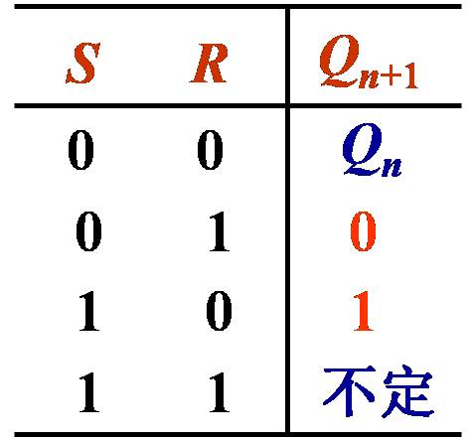
存在问题：
时钟脉冲不能过宽，否则出现空翻现象,即在一个时钟脉冲期间触发器翻转一次以上。
CP
克服办法：采用 JK 触发器或 D 触发器

Slide 24
21.1.2 JK触发器
1.电路结构
互补时钟控制主、从触发器不能同时翻转
从触发器
反馈线
CP
主触发器
1
CP

Slide 25
2. 工作原理
1
CP
0
从触发器封锁
从触发器状态保持不变。
主触发器打开
主触发器状态由J、K决定，接收信号并暂存。
1
0

Slide 26
1
C
0
0
从触发器打开
从触发器的状态取决于主触发器，并保持主、从状态一致，因此称之为主从触发器。
1
主触发器封锁
0
状态保持不变
1
0
0

Slide 27
动作特点：
CP 高电平时触发器接收信号并暂存。
CP 下降沿时( )触发器翻转。
1
CP 低电平时J、K不起作用。
0
要求CP高电平期间
J、K状态保持不变。
1
0
0

Slide 28

0
1
分析JK触发器的逻辑功能
1
0
状态不变
(1)J=1, K=1
主从状态一致
设触发器原态为“0”态
1
0
1
0
翻转为“1”态
1
0
1
0
1
1
1
0
状态不变
1
0
0
CP

Slide 29
1
0
(1) J=1, K=1
0
1
设触发器原态为“1”态
为“？”状态
0
1
1
0
J=1, K=1时，每来
一个时钟脉冲，状
态翻转一次，即具
有计数功能。
1
0
CP
1
0
0

Slide 30
1
0
(2) J=0，K=1
0
1
设触发器原态为“1”态
翻转为“0”态
1
0
1
0
设触发器原态为“0”态
0
1
1
0
0
0
1
1
CP
为“？”态
1
0
0

Slide 31
0
1
(3) J=1，K=0
1
0
设触发器原态为“0”态
翻转为“1”态
1
0
1
0
设触发器原态为“1”态
1
0
1
0
1
1
0
0
CP
为“？”态
1
0
0

Slide 32
0
1
(4) J=0，K=0
设触发器原态为“0”态
保持原态
保持原态
0
0
保持原态
1
0
0
0
CP
1
0
0

Slide 33
0
1
结论：
CP高电平时主触发器状态由J、K决定，从触发器状态不变。
CP下降沿( )触发器翻转(主、从触发器状态一致）。
CP
1
0
0

Slide 34
3. JK触发器的逻辑功能
JK触发器状态表
'
'
Q_{n+1}
J K Q_{n} Q_{n+1}
S
R
Q_{n}
0 1
0
1
0 0
0 0
Q_{n}
0 1 0
1 0 1
0 1
0
0
0 1
0
CP高电平时触发器接收信号并暂存。
0 1
1
1
1 0
1
CP下降沿时( )触发器翻转。
0 1
1
0
1 1
Q_{n}
CP 低电平时J、K不起作用。

Slide 35
JK触发器状态表
J K Q_{n+1}
0 0 Q_{n}
(保持功能)
0 1 0
(置“0”功能)
1 0 1
(置“1”功能)
1 1 Q_{n}
(计数功能)
(翻转功能)
C下降沿触发翻转
S_{D} 、 R_{D}为直接置 1、置 0 端，不受时钟控制，低电平有效，触发器工作时S_{D} 、 R_{D}应接高电平。

Slide 36
例：JK 触发器工作波形
根据 C 下降沿前 J、K 的状态，
确定下降沿后 Q 的状态
CP
0
0
1
1
0
1
1
0
1
1
下降沿触发翻转
J
K
保持
翻转
置0
置1
翻转
Q

Slide 37
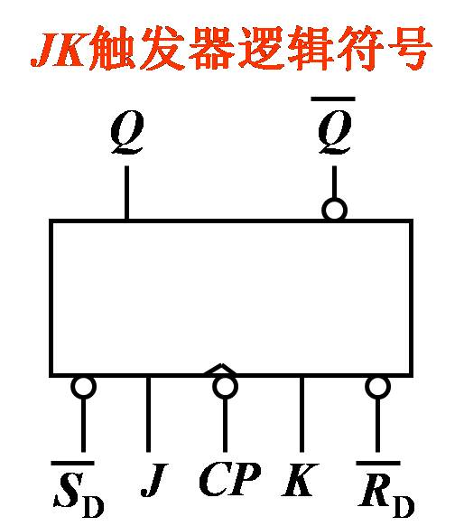
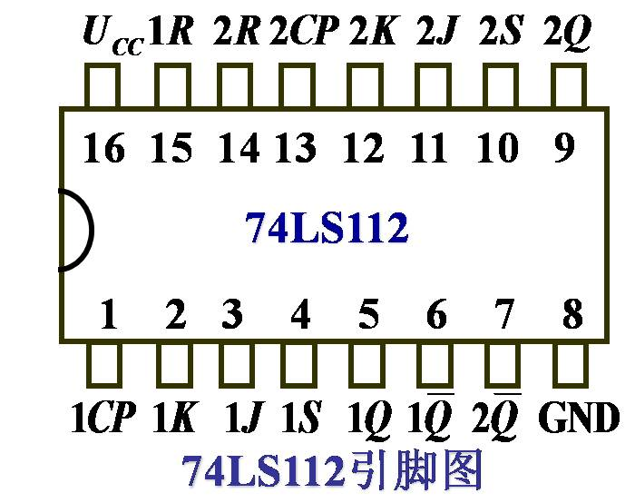
74LS112双JK触发器
每个芯片内有两个独立的JK触发器
每个JK 有各自的置 0 端(清零端)和置 1 端 (预置端) , 低电平有效。
CP下降沿( )
触发器翻转

Slide 38
21.1.3 D 触发器
1.电路结构
基本RS触发器
反馈线
导引电路

Slide 39
21.1.3 D 触发器
0
1
2.逻辑功能
（1）D = 0
当CP = 0时
1
1
0
触发器状态不变
1
0
当CP= 1时
1
0
1
封锁
触发器置“0”
在CP= 1期间，触发器保持“0”不变
0

Slide 40
1
0
21.1.3 维持阻塞 D 触发器
2.逻辑功能
(1) D = 1
当CP= 0时
1
0
1
封锁
触发器状态不变
1
0
当CP= 1时
1
1
封锁
0
触发器置“1”
在CP= 1期间，触发器保持“1”不变
1

Slide 41
结论：
D触发器状态表
D Q_{n+1}
CP上升沿前接收信号，上降沿时触发器翻转，( 其Q的状态与D状态一致；但Q的状态总比D的状态变化晚一步，即Q_{n+1} =D_{n}；上升沿后输入 D不再起作用，触发器状态保持。 即(不会空翻)
0
0
1
1
上升沿触
发翻转

Slide 42
74LS74双D触发器
D 触发器逻辑符号
Q
Q
S_{D}
D
CP
R_{D}
74LS74引脚图
每个芯片内有两个独立的 D 触发器
每个 D 有各自的置“0”端和置“1”端,
低电平有效。
CP上升沿( )触发器翻转

Slide 43
例：D 触发器工作波形图
上升沿触发翻转
CP
D
Q

Slide 44
21.1.4 触发器逻辑功能的转换
当J=D，K=D时，两触发器状态相同
1. 将JK触发器转换为 D 触发器
D触发器状态表
D Q_{n+1}
0
0
1
1
JK触发器状态表
J K Q_{n+1}
0 0 Q_{n}
0 1 0
仍为下降沿
触发翻转
1 0 1
1 1 Q_{n}

Slide 45
2. 将JK触发器转换为 T 触发器
T触发器状态表
T Q_{n+1}
0
Q_{n}
(保持功能)
1
Q_{n}
(计数功能)
JK触发器状态表
J K Q_{n+1}
0 0 Q_{n}
0 1 0
当J=K时，两触发器状态相同
1 0 1
1 1 Q_{n}

Slide 46
3. 将 D 触发器转换为 T´触发器
触发器仅具有计数功能
即要求来一个CP，
触发器就翻转一次。
CP
D=Q
D触发器状态表
D Q_{n+1}
0
0
Q
1
1

Slide 47
21.2 寄存器
寄存器是数字系统常用的逻辑部件，它用来存放数码或指令等。它由触发器和门电路组成。一个触发器只能存放一位二进制数，存放 n 位二进制时,要 n 个触发器。
数码寄存器
按功能分
移位寄存器

Slide 48
21.2.1 数码寄存器
仅有寄存数码的功能。
通常由D触发器或RS触发器组成
1
1
0
1
0
0
0
0
清零
触发器状态不变
寄存指令
1
1
0
1
并行输入方式
寄存数码

Slide 49
并行输出方式
1
0
1
0
1
0
1
0
0
0
0
0
取数指令
Q
Q
Q
Q
状态保持不变
1
清零
1
1
1
1
0
1
0
1
&
&
&
&
0
寄存指令
1
0
1
0

Slide 50
21.2.2 移位寄存器
不仅能寄存数码，还有移位的功能。
所谓移位，就是每来一个移位脉冲，寄存器中所寄存的数据就向左或向右顺序移动一位。
单向移位寄存器
按移位方式分类
双向移位寄存器

Slide 51
1. 单向移位寄存器
1
0
1
1
0
1
0
1
从高位向低位
依次输入
寄存数码
0
0
1
0
o
0
0
0
1
0
1
数码输入
1011
1011
0
0
0
0
1
1
清零
数据依次向左移动，称左移寄存器，输入方式为串行输入。
1
2
3
4
移位脉冲

Slide 52
1
0
0
0
再输入四个移位脉冲，1011由高位至低位依次从Q₃端输出。
1
1
0
0
0
1
1
0
输出
1
0
1
1
0
数码输入
5
6
7
8
串行输出方式
移位脉冲

Slide 53
左移寄存器波形图
1
1
1
1
1
1
待存数据
0
1
Q₀
1
Q₁
Q₂
0
1
1
1
1
Q₃
0
1011存入寄存器
从Q₃取出

Slide 54
四位左移移位寄存器状态表
移位脉冲
Q₃
Q₂ Q₁ Q₀
寄 存 数 码 D
移位过程
0
1
清 零
0
0
0
0
1
0
1
1
1
0
0
左移一位
0
0
1
0
1
1
2
0
0
1
0
1
1
左移二位
1
3
0
1
0
1
1
左移三位
4
1
0
1
1
左移四位
并 行 输 出
再继续输入四个移位脉冲, 从Q₃端串行输出1011数码
右移移位寄存器

Slide 55
2.并行、串行输入/串行输出寄存器
并行输入
0
寄存指令
移位脉冲
CP
串行输出
D
串行输入
1
清零

Slide 56
寄存器分类
并行输入/并行输出
串行输入/并行输出
并行输入/串行输出
串行输入/串行输出

Slide 58

3. 双向移位寄存器：
既能左移也能右移。
待输数据由
低位至高位依次输入
待输数据由高位至低位依次输入
&
&
&
右移输入
左移输入
0
0
0
0
0
1
1
1
0
0
0
0
移位控制端

Slide 59
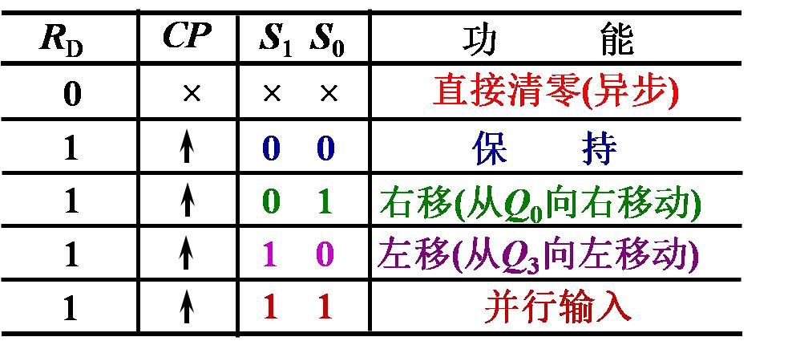
输出端
控制端
右移串行输入
右移串行输入
并行输入
74LS194功能表

Slide 60
21.3 计数器
计数器是数字电路和计算机中广泛应用的一种逻辑部件，可累计输入脉冲的个数，可用于定时、分频、时序控制等。
加法计数器
减法计数器
可逆计数器
(按计数功能 )
分类
异步计数器
(按计数脉冲引入方式)
同步计数器
二进制计数器
十进制计数器
(按计数制)
N 进制计数器

Slide 61
21.3.1 二进制计数器
按二进制的规律累计脉冲个数, 它也是构成其它进制计数器的基础。要构成 n位二进制计数器，需用 n个具有计数功能的触发器。
1. 异步二进制计数器
异步计数器：计数脉冲C 不是同时加到各位触发器。最低位触发器由计数脉冲触发翻转，其他各位触发器有时需由相邻低位触发器输出的进位脉冲来触发，因此各位触发器状态变换的时间先后不一，只有在前级触发器翻转后,后级触发器才能翻转。

Slide 62
二进制计数器：
按二进制规律计数
三位二进制加法计数器状态表
计数
脉冲数
二 进 制 数
Q₂ Q₁ Q₀
从状态表可看出：
最低位触发器来
一个脉冲就翻转
一次，高位触发
器是在相邻的低
位触发器由 “1”
变 “0” (低位有
进位）时翻转。
三位二进制减法计数器状态表
0 0 0 0
1 0 0 1
2 0 1 0
3 0 1 1
4 1 0 0
5 1 0 1
6 1 1 0
7 1 1 1
8 0 0 0

Slide 63
三位异步二进制加法计数器
当相邻低位触发器由1变 0 时翻转
1
1
每来一个CP翻转一次
0
0
CP
计数脉冲
下降沿
触发翻转
当J、K=1时，具有计数功能，每来一个脉冲触发器就翻转一次.
在电路图中J、Ｋ悬空表示J、K=1

Slide 64
Q₀
2分频
4分频
Q₁
8分频
Q₂
异步二进制加法器工作波形
每个触发器翻转的时间有先后，与计数脉冲不同步
每经一个触发器，脉冲的周期就增加一倍，频率减为一半。

Slide 65
思考
用D触发器构成三位二进制异步加法器
1、各触发器CP应如何连接？
2、若构成减法计数器CP又如何连接？
？
？
各D触发器已接成T´触发器，即具有计数功能

Slide 66
八进制异步减法计数器电路
(a) D 触发器构成；
(b) JK触发器构成

Slide 67
74LS197集成4位异步二进制加法计数器
芯片内有一个二进制计数器和一个八进制计数器
有置“0”端和置数端，低电平有效。
CP下降沿( )触发器翻转

Slide 68
2. 同步二进制计数器
同步计数器：计数脉冲同时接到各位触发器，各位触发器状态的变换与计数脉冲同步。
异步二进制加法计数器线路联接简单。
各触发器是逐级翻转，因而工作速度较慢。
同步计数器由于各触发器同步翻转，因此工作速度快。但接线较复杂。
同步计数器组成原则:
根据翻转条件,确定触发器级间连接方式—找出J、K输入端的联接方式。

Slide 69
2. 同步二进制计数器
二进制加法计数器状态表
从状态表可看出：
脉冲数
(CP)
二 进 制 数
Q₂ Q₁ Q₀
最低位触发器FF₀每来一个脉冲就翻转一次；
0 0 0 0
1 0 0 1
2 0 1 0
3 0 1 1
4 1 0 0
5 1 0 1
6 1 1 0
7 1 1 1
8 0 0 0
FF₁：当 Q₀ = 1 时,再来一个脉冲则翻转一次；
FF₂：当 Q₀= Q₁= 1时，再来一个脉冲则翻转一次。

Slide 70
四位二进制加法计数器的状态表
计数 脉冲数 | 二进制数 | 十进 制数
 | Q₃ Q₂ Q₁ Q₀
0 1 2 3 4 5 6 7 8 | 0 0 0 0 0 0 0 1 0 0 1 0 0 0 1 1 0 1 0 0 0 1 0 1 0 1 1 0 0 1 1 1 1 0 0 0 | 0 1 2 3 4 5 6 7 8
计数 脉冲数 | 二进制数 | 十进 制数
 | Q₃ Q₂ Q₁ Q₀
9 10 11 12 13 14 15 | 1 0 0 1 1 0 1 0 1 0 1 1 1 1 0 0 1 1 0 1 1 1 1 0 1 1 1 1 | 9 10 11 12 13 14 15
16 | 0 0 0 0 | 0

Slide 71
四位二进制同步加法计数器级间连接的逻辑关系
触发器翻转条件
J、K端逻辑表达式
J、K端逻辑表达式
FF₀
每输入一C翻一次
J₀ =K₀ =1
J₀ =K₀ =1
FF₁
Q₀ =1
J₁ =K₁ = Q₀
J₁ =K₁ = Q₀
FF₂
Q₁ = Q₀ = 1
J₂ =K₂ = Q₁ Q₀
J₂ =K₂ = Q₁ Q₀
FF₃
Q₂ = Q₁ = Q₀ = 1
J₃ =K₃= Q₂ Q₁ Q₀
J₃ =K₃ = Q₂ Q₁ Q₀
（加法）
（减法）
由J、K端逻辑表达式，可得出四位同步二进制计数器的逻辑电路。

Slide 72
计数脉冲同时加到各位触发器上，当每个到来后
触发器状态是否改变要看J、K的状态。
最低位触发器FF₀每一个脉冲就翻转一次；
与关系
FF₁：当Q₀=1时，再来一个脉冲则翻转一次；
FF₂：当Q₁=Q₀= 1时，再来一个脉冲则翻转一次。
FF₃：当Q₂=Q₁ =
Q₀=1 时再来一
个时钟FF₃翻转。
由主从型 JK 触发器组成的同步四位二进制加法计数器

Slide 73
74LS161型四位同步二进制计数器
(a) 外引线排列图； (b) 逻辑符号

Slide 74
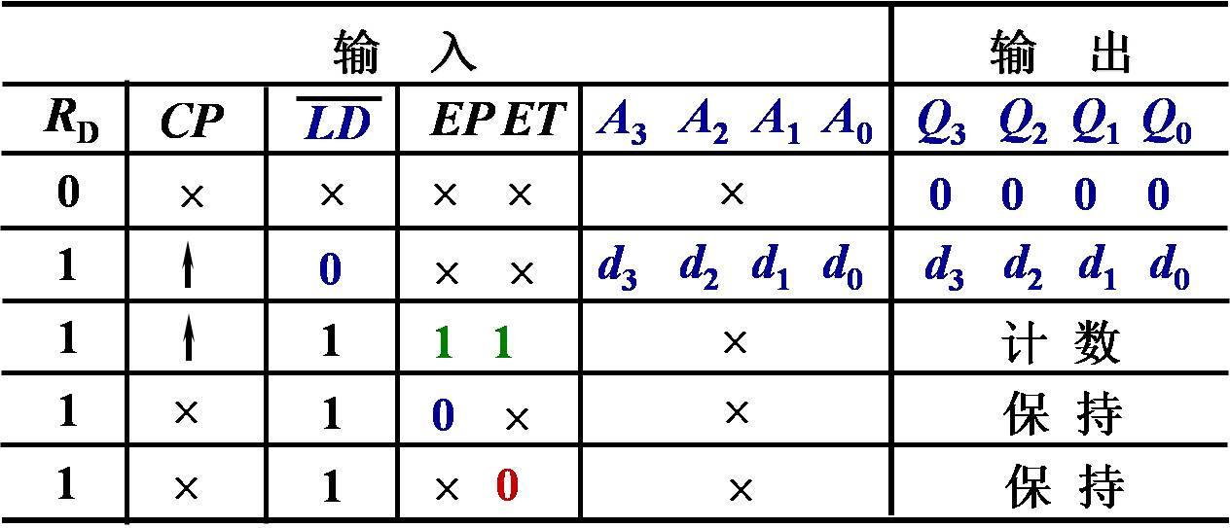
表21.3.4 74LS161型同步二进制计数器的功能表

Slide 75
例: 分析图示逻辑电路的逻辑功能,说明其用处。 设初始状态为“000”。

Slide 76
解：1. 写出各触发器J、K端和CP端的
逻辑表达式
J₀ =Q₂
K₀ =1
CP₀= CP
J₁ =1
K₁ =1
CP₁= Q₀
J₂=Q₀Q₁
K₂ =1
CP₂= CP

Slide 77
解：当初始状态为“000”时，
各触发器J、K端和C端的电平为
J₀ =Q₂=1
K₀ =1
CP₀= CP=0
J₁ =1
K₁ =1
CP₁= Q₀=0
J₂=Q₀Q₁=0
K₂ =1
CP₂= CP=0

Slide 78
2.列写状态转换表，分析其状态转换过程
CP
J₂=Q₀Q₁
K₂ =1
J₁ = K₁ =1
J₀ =Q₂
K₀ =1
Q₂ Q₁ Q₀
0
0
1
1
1
1
1
0
0
0
1
0
1
1
1
1
1
0
0
1
2
0
1
1
1
1
1
0
1
0
3
1
1
1
1
1
1
0
1
1
4
0
1
1
1
0
1
1
0
0
5
0
1
1
1
CP₁= Q₀
0
0
0
1
1
由表可知，经5个脉冲循环一次, 为五进制加法计数器。
由于计数脉冲没有同时加到各位触发器上，所以为异步计数器。

Slide 79
1
2
3
4
5
CP
Q₀
Q₁
Q₂
异步五进制计数器工作波形

Slide 80
21.3.2 十进制计数器
十进制计数器：
计数规律：“逢十进一”。它是用四位二进制数表示对应的十进制数，所以又称为二-十进制计数器。
四位二进制可以表示十六种状态，为了表示十进制数的十个状态，需要去掉六种状态，具体去掉哪六种状态，有不同的安排，这里仅介绍广泛使用 8421编码的十进制计数器。

Slide 81
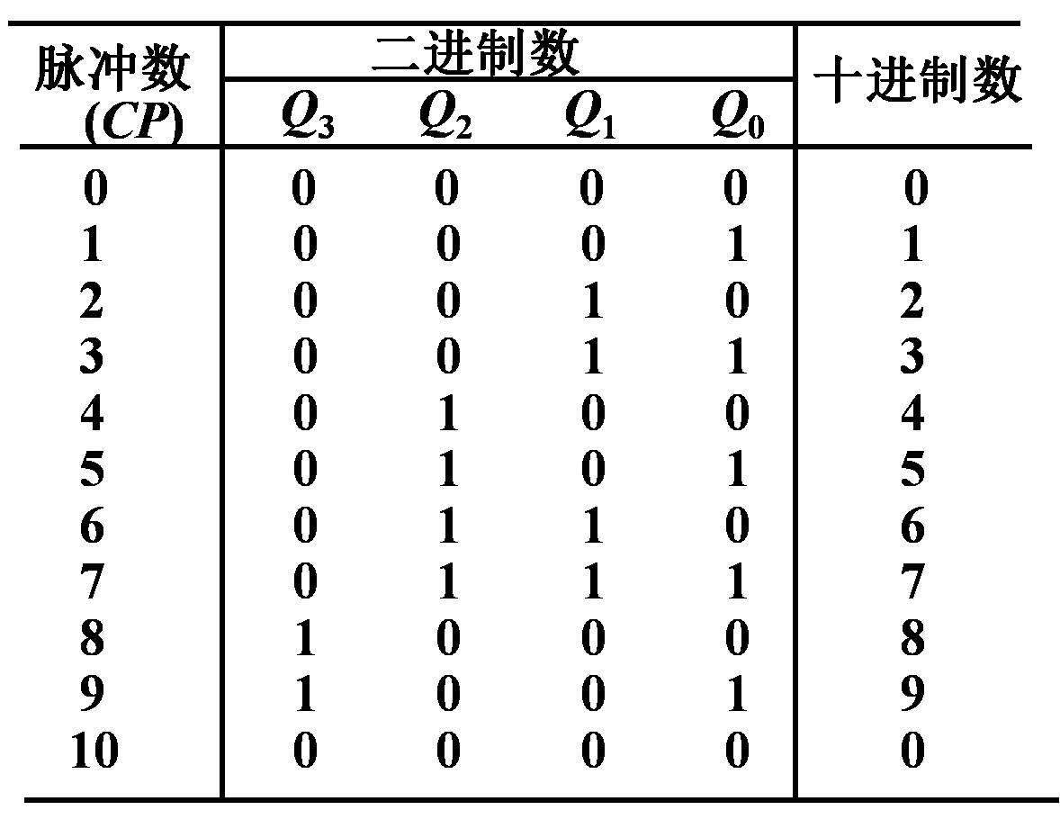
1. 同步十进制计数器
十进制加法计数器状态表

Slide 82
十进制同步加法计数器

Slide 83
十进制计数器工作波形
常用74LS160型同步十进制加法计数器, 其外引脚排列及功能表与74LS161型计数器相同。

Slide 84
2. 异步十进制计数器
(1) 74LS290型二-五-十进制计数器

Slide 85
逻辑功能及外引线排列
0
清零
0
0
0
0
1
逻辑功能
（1） R₀₁ 、 R₀₂ ：
置“0”输入端
1
1
R_{D}高电平清零
0 ×

Slide 86
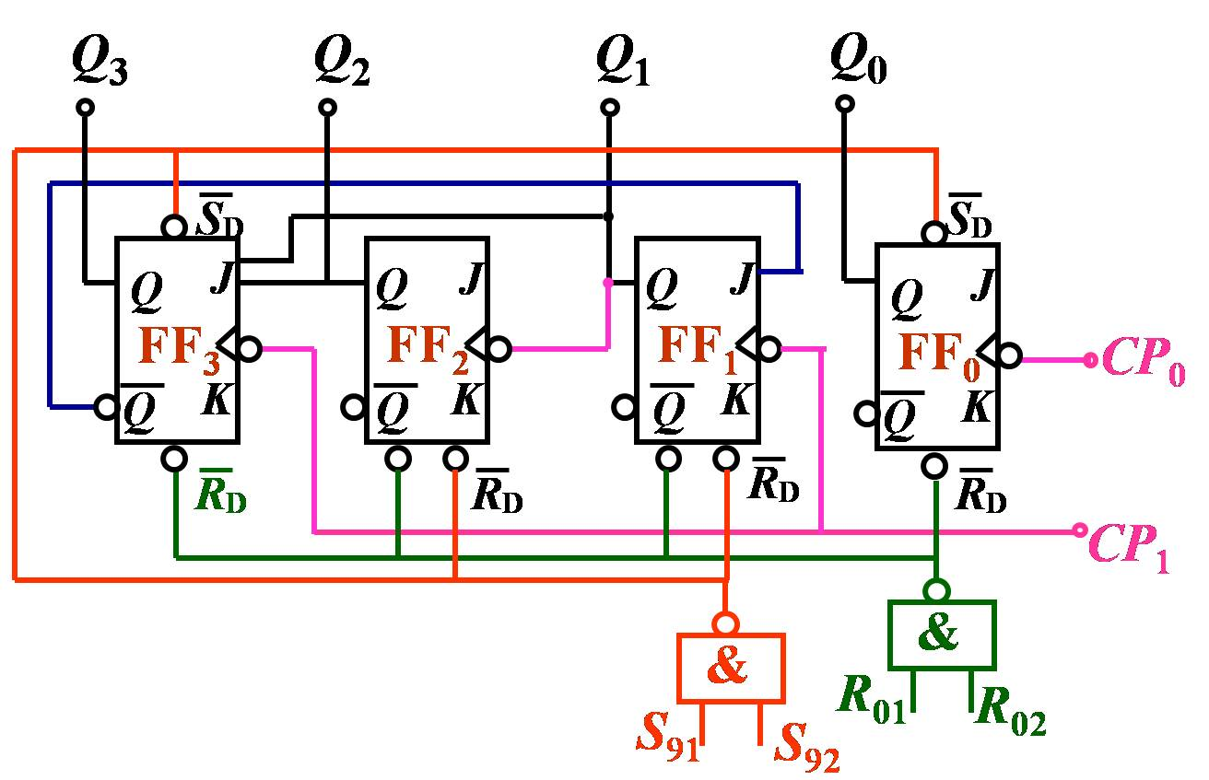
逻辑功能及外引线排列
1
置“9”
1
0
0
0
逻辑功能
（1） S₉₁ 、 S₉₂ ：
置“9”输入端
×
×
1 1

Slide 87
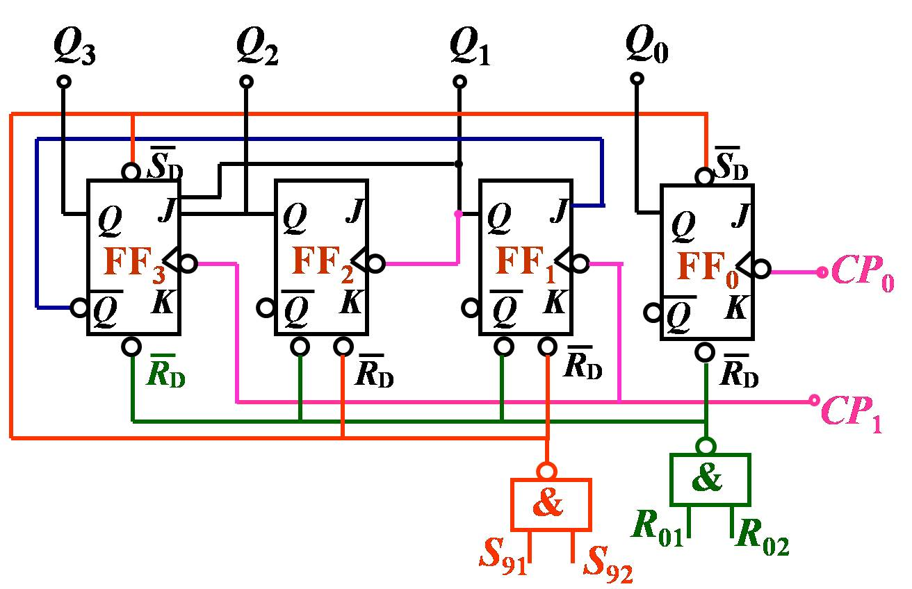
逻辑功能及外引线排列
1
1
计数功能
0
×
0
×

Slide 88
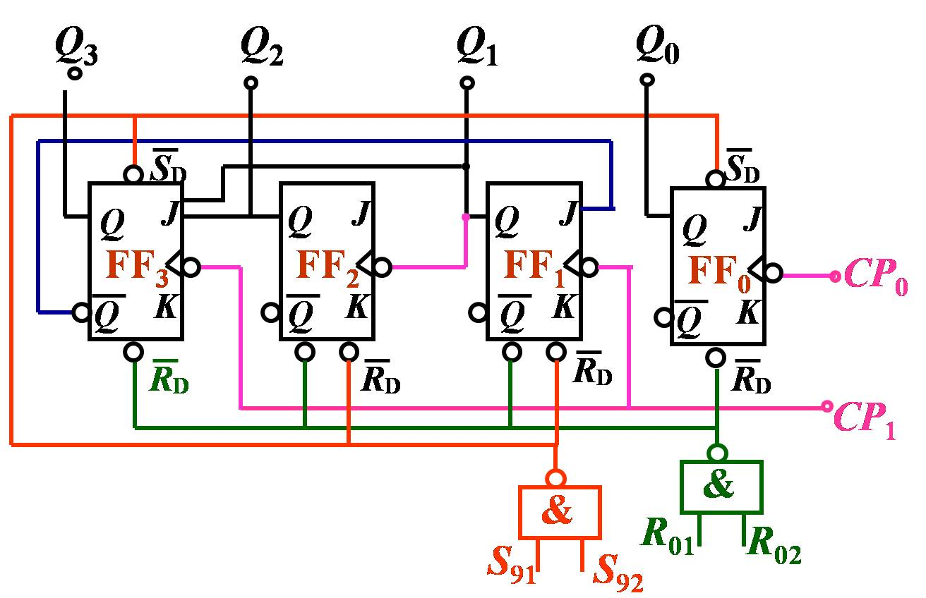
输出五进制
二进制计数
下降沿
触发翻转
输入计数脉冲
1
1
输入计数脉冲
0
×
0
×

Slide 89
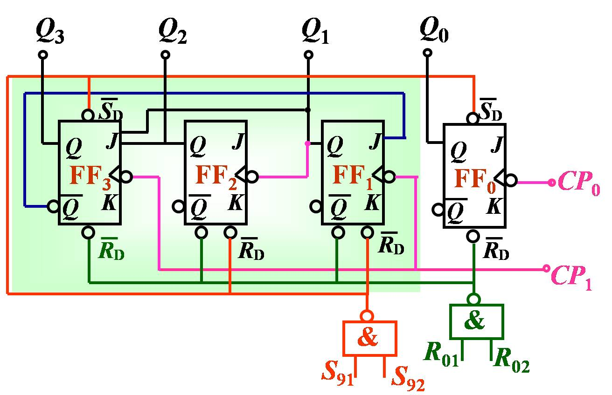
输出十进制
输入脉冲
1
1
8421异步十进制计数器
0
×
0
×

Slide 90
74LS290型计数器功能表
输 入
输 出
R₀₁
R₀₂
S₉₁
S₉₂
Q₃
Q₂
Q₁
Q₀
1
1
×
0
0
0
0
0
清零
1
1
0
×
0
0
0
0
×
×
1
1
1
0
0
1
置9
R₀₁
R₀₂
有任一为“0”
计数
S₉₁
S₉₂
有任一为“0”

Slide 91
(2) 74LS290的应用
十分频输出(进位输出)
计数器输出
计数状态
输入计数脉冲
8421异步十进制计数器

Slide 92
五分频输出
Q₁
Q₂
Q₃
Q₀
输入脉冲
工作波形
5421异步十进制计数器

Slide 93
五进制输出
Q₁
Q₂
计数脉冲输入
Q₃
异步五进制计数器
工作波形

Slide 94
如何构成 N进制计数器
反馈置“0”法：当满足一定的条件时，利用计数器的复位端强迫计数器清零, 重新开始新一轮计数。
利用反馈置“0”法可用已有的计数器得出小于原进制的计数器。
例：用一片74LS290可构成十进制计数器，再将十进制计数器适当改接, 利用其清零端进行反馈清零，则可得出十以内的任意进制计数器。

Slide 95
用一片74LS290构成十以内的任意进制计数器
例：六进制计数器
六个脉冲循环一次
脉冲数
二进制数
十进制数
(CP)
Q₃
Q₂
Q₁
Q₀
0
0 0 0 0
0
六种状态
1
0 0 0 1
1
2
0 0 1 0
2
3
0 0 1 1
3
4
0 1 0 0
4
5
0 1 0 1
5
6
0 1 1 0
6
7
0 1 1 1
7
8
1 0 0 0
8
一般计数器有几种状态就称为几进制计数器。
9
1 0 0 1
9
10
0 0 0 0
0

Slide 96
74LS390为
异步清零的计数器
例：六进制计数器
Q₃
Q₂
Q₁
Q₀
0 0 0 0
六种状态
清零不受时钟CP控制，
只要R_{D}端出现高电平信
号，计数器立即清零。
0 0 0 1
0 0 1 0
0 0 1 1
0 1 0 0
反馈置“0”实现方法:
0 1 0 1
0 1 1 0
当状态 0110(6)出现时，将 Q_{C}=1，Q_{B}=1 送到清零端 R_{D} (即R_{D} = Q_{C} Q_{B}) ，使计数器立即清零。状态 0110仅瞬间存在。
0 1 1 1
1 0 0 0
1 0 0 1
0 0 0 0

Slide 97
六进制计数器
七进制计数器
&
1
1
.
1
1
计数器清零
计数器清零
当出现 0110(6)时，应立即使计数器清零，重新开始新一轮计数。 R_{D} = Q_{C} Q_{B}。
当出现 0111(7)时，计数器立即清零，重新开始新一轮计数。R_{D} = Q_{C} Q_{B} Q_{A} 。

Slide 98
二片74LS290构成100以内的计数器
例1：二十四进制计数器
R_{D} = 2Q₁ ·1Q₂
二十四分频输出
0010(2)
.
0100(4)
十位
个位
两位十进制计数器(100进制)

Slide 99
例2: 六十进制计数器
个位为十进制，十位为六进制。个位的最高位 Q₃
接十位的 CP₀ ，个位十进制计数器经过十个脉冲循环
一次，每当第十个脉冲来到后 Q₃由 1 变为 0，相当于
一个下降沿，使十位六进制计数器计数。经过六十个
脉冲，个位和十位计数器都恢复为 0000。

Slide 100
二-五-十进制计数器
R_{D}高电平清零
每个芯片内
有两个十进制
计数器
二进制
每个计数器
包含一个二进
制和一个五进
制计数器。
五进制
下降沿翻转
五进制
二进制和五
进制经适当联
接可组成十进
制计数器

Slide 101
例：用一片74LS390构成四十六进制计数器
&
个位
0110(6)
十位
0100(4)
十位
个位
计数脉冲
两位十进制计数器（100进制）

Slide 102
74LS192外引线排列图
D (DOWN) — 减法脉冲输入端
CO — 进位端
U(UP) — 加法脉冲输入端
BO — 借位端
L(LOAD) — 置数端
C(CLR) — 清零端

Slide 103
74LS192功能表
U D LOAD CLR D₀~D₃ 功 能
↑ 1 1 0 Φ 加 计 数
1 ↑ 1 0 Φ 减 计 数
× × 0 0 D₀~D₃ 置 数
1 1 1 0 × 保 持
× × × 1 × 清 零
十进制同步加 / 减计数器

Slide 104
21.3.4 环行计数器
工作原理：
先将计数器置为Q₃ Q₂ Q₁ Q₀=1000
而后每来一个C，其各触发器状态依次右移一位。
即：
1000
0100
0010
0001

Slide 105
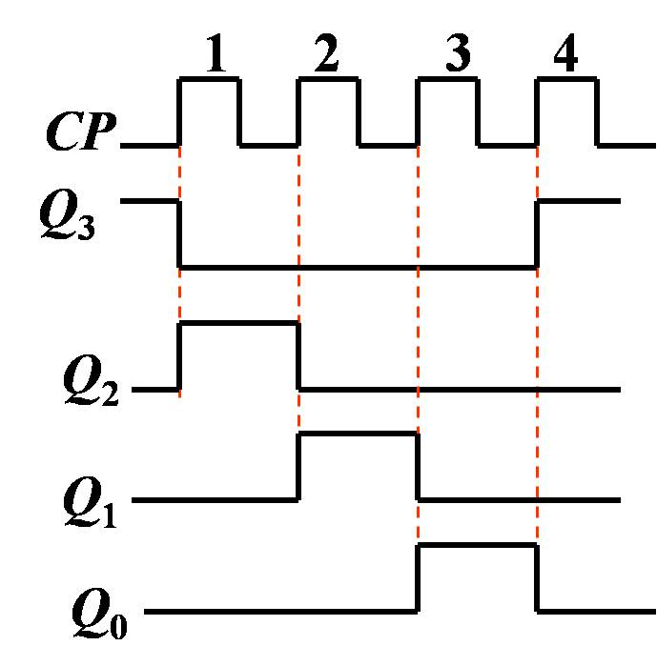
环行计数器可作为顺序脉冲发生器。
环行计数器工作波形

Slide 106
21.3.5 环行分配器
J₀ =Q₂
K₀ = Q₂
J₁ =Q₀
K₁ =Q₀
J₂ =Q₁
K₂ =Q₁

Slide 107
环行分配器工作波形
可产生相移为ϕ 的顺序脉冲。

Slide 108
21.4 555定时器及其应用
555定时器是一种将模拟电路和数字电路集成于一体的电子器件。用它可以构成单稳态触发器、多谐振荡器和施密特触发器等多种电路。 555定时器在工业控制、定时、检测、报警等方面有广泛应用。
21.4.1 555定时器的结构及工作原理
1. 分压器：由三个等值电阻构成
2. 比较器：由电压比较器C1和C2构成
3. RS触发器
4. 放电开关管T

Slide 109
U_{CC}
复位端
电压控制端
V_{A}
高电平触发端
低电平触发端
输出端
V_{B}
放电端
放电管
地
分压器
比较器
RS触发器

Slide 110
2/3 U_{CC}
比较结果
V₆
V₂
R_{D}
S_{D}
<2/3 U_{CC}
<1/3 U_{CC}
1
0
>2/3 U_{CC}
>1/3 U_{CC}
0
1
<2/3 U_{CC}
>1/3 U_{CC}
1
1
>2/3 U_{CC}
<1/3 U_{CC}
0
0
不允许
1/3 U_{CC}

Slide 111
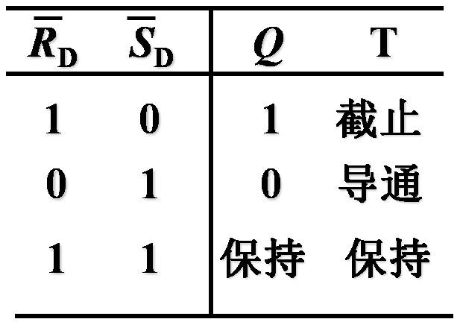
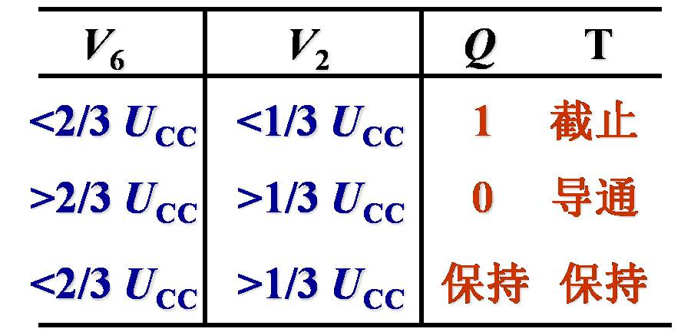
555功能表

Slide 112
21.4.2 定时器电路的应用
1. 由555定时器组成的多谐振荡器
多谐振荡器是一种无稳态触发器，接通电源后，不需外加触发信号，就能产生矩形波输出。由于
矩形波中含有丰富的谐波，故称为多谐振荡器。
多谐振荡器是一种常用的脉冲波形发生器,触发器和时序电路中的时钟脉冲一般是由多谐振荡器产生的。

Slide 113
1. 由555定时器组成的多谐振荡器
接通电源
R₁
C充电
1
0
1
0
R₂
>2/3 U_{CC}
<1/3 U_{CC}
.
通电前
u_{C}=0
1
0
1
+
R_{D}=1
u_{C}
S_{D}=0
–
C放电

Slide 114
接通电源
R_{D}=0
Q=0
T导通
S_{D}=1
Q=1
C放电
u_{C}
2/3U_{CC}
1/3U_{CC}
O
t
R_{D}=1
Q=1
T截止
S_{D}=0
Q=0
C充电
u_{O}
t_{p1}
=(R₁+R₂)C ln2=0.7(R₁+R₂)C
t_{p2}
=R₂C ln2=0.7R₂C
T=t_{p1}+t_{p2}
=0.7(R₁+2R₂)C
O
t
t_{p1}
t_{p2}
本电路只能产生占空比大于0.5的矩形波

Slide 115
占空比可调的多谐振荡器
本电路可以产生占空比处于0和1之间的矩形波。
这是因为它的充放电的路径不同。

Slide 116
应用1：多谐振荡器构成水位监控报警电路
水位正常情况下，电容C被短接, 扬声器不发音; 水位下降到探测器以下时，多谐振荡器开始工作，扬声器发出报警。

Slide 117
应用2：双音门铃

Slide 119
21.4.2 定时器电路的应用
2. 由555定时器组成的单稳态触发器
单稳态触发器只有一个稳定状态。在未加触发脉冲前，电路处于稳定状态；在触发脉冲作用下，电路由稳定状态翻转为暂稳定状态，停留一段时间后，电路又自动返回稳定状态。
暂稳定状态的长短，取决于电路的参数，与触发脉冲无关。
单稳态触发器一般用做定时、整形及延时。

Slide 120

2. 由555定时器组成的单稳态触发器
接通电源
1
稳定状态
0
1
1
0
1
Q=0
>2/3 U_{CC}
导通
(地)

Slide 121


2. 由555定时器组成的单稳态触发器
暂稳状态
1
1
0
0
1
1
0
0
Q=1
Q=0
< 1/3 U_{CC}
截止
(地)

Slide 122
2. 由555定时器组成的单稳态触发器
0
1
稳定状态
0
1
1
0
0
1
0
1
Q=1
Q=0
>2/3 U_{CC}
(地)

Slide 123
接通电源
(>1/3U_{CC})
u_{i}
t
u_{C}
t
u_{O}
上升到2/3 U_{CC}
t
R_{D}=0
Q=0
T导通，C通过T放电,u_{C} ≈ 0
R_{D}=1
S_{D}=1
保持“0”态
Q=1
S_{D}=1

Slide 124
u_{i}
t
u_{C}
2/3U_{CC}
R_{D}=1
Q = 1
T截止
C充电
u_{O}
t
暂稳态
S_{D}=0
Q = 0
t_{p}
因此暂稳态的长短
取决于RC时间常数
R_{D}=0
Q = 0
T导通
C放电
t
S_{D}=1
Q = 1
t_{p}
=RC ln3=1.1RC

Slide 125
单稳态触发器 (a) 电路；(b) 输入输出波形

Slide 126
例1：单稳态触发器构成定时检测
u_{i}
t
u_{B}
t
u_{A}
t
u_{o}
t

Slide 127
例2：单稳态触发器构成短时用照明灯
u_{i}
t
u_{o}
t
若S未按下, 则 u_{i} = 1
t_{p}
若S按下, 则 u_{i} = 0

Slide 128
按钮 S
u_{O}
KT的线圈
KT 的触点
灯
未按
0
不通电
断开
灭
按一下
1
通电
闭合
亮
灯亮的时间为：
t_{p} = 1.1 R C

Slide 129
应用2：抗干扰的定时电路
在工业控制中，周围环境往往存在大量的干扰信
号产生，如高频火花、电磁波、继电器的开关，必须
要提高控制所用的定时电路的抗干扰能力。

Slide 130
21.5 应用举例
21.5.1优先裁决电路

Slide 131
工作原理：
未比赛时A₁， A₂为“0”复位开关S断开。
开始比赛时，按下复位开关S。
不亮
1
0
0
1
不亮
0
1
0

Slide 132
工作原理：
保持不变
优先到达
不亮
亮
0
1
0
1
1
0
1
0
封锁
封锁
0
不亮
0
0
1
1
0

Slide 133
21.5.2 四人抢答电路
四人抢答电路的主要器件是 CT74LS175 型四上升沿 D 触发器，其外引线排列图如右图，它的清零端 和时钟脉冲CP是四个 D 触发器共用的。
工作原理：
抢答前先清零, Q₄ ~ Q₁ 均为0, 相应的发光二极管 LED 都不亮；
~ 均为 1, 与非门G₁的输出为 0，扬声器不响。同时，G₂ 输出为 1，将 G₃ 打开，时钟脉冲 CP 经过 G₃ 进入 D 触发器的 CP 端。此时，由于 S₁ ~ S₄ 均未按下, D₁ ~ D₄ 均为 0, 所以触发器的状态不变。
CT74LS175
外引线排列图

Slide 134
21.5.2 四人抢答电路
工作原理：抢答前清“0”
0
0
0
0
截止
0

Slide 135
抢答开始，若S₁先被按下
若S₁首先被按
下,D₁和Q₁ 均变为
1, 相应的发光二
极管亮； 变为0,
G₁的输出为1, 扬
声器响。同时, G₂
输出为0, 将G₃ 封
闭, 时钟脉冲CP
便不能经过G₃ 进
入 D 触发器。由
于没有时钟脉冲,
因此,再按其它按
钮,就不起作用了,
触发器的状态不
会改变。
亮
1
1
0
0
0
0
响
1
封锁
导通
0

Slide 136
21.5.3 数字钟
电路由三部分组成:
1. 标准秒脉冲发生电路
这部分电路由石英晶
体振荡器和六级十分频
器组成。

Slide 137
2. 时、分、秒计数、译码、显示电路
这部分电路包括两个六十进制计数器、一个二十四进制计数器以及相应的译码显示器。
3. 时、分校准电路
以校 “分” 电路为例来说明。
(1) 在正常计时时，与非门 G₁ 的一个输入端为 1，将它打开，使秒计数器输出的分脉冲加到 G₁ 的另一个输入端，并经 G₃ 进入分计数器，而此时 G₂ 有一个输入端为 0，因此被封闭，校准用的秒脉冲进不去。
(2) 在校 “分” 时，按下开关 S₁ ，情况与(1)相反， G₁ 被封闭，G₂ 打开，标准秒脉冲直接进入分计数器，进行快速校“分”。
时校准电路的工作原理与分校准电路相同。

Slide 138

本 章 结 束

